Slide 1
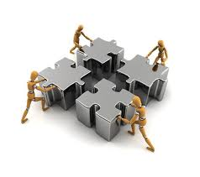
COMO FORMAR UN EQUIPO DE TRABAJO DE ALTO DESEMPEÑO
Preparado por Guillermo hasbun.
Año 2012.

Slide 2
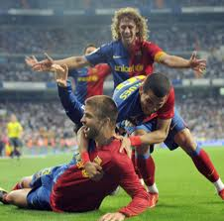
Equipos de Trabajo de Alto Rendimiento
.
EAR: Son Equipos de Trabajo que se auto-dirigen y se exigen calidad en sus funciones y calidad en sus conductas, en busca de superar el cumplimiento de sus objetivos.

Slide 3
Estudios Acerca del Desempeño
Según un estudio del Public Agenda Forum de Estados Unidos:
Menos del 20% de los trabajadores sentían que trabajaban a plena capacidad.
El 75% afirmó que podía ser significativamente más eficaz que en el presente.
.

Slide 4
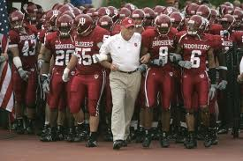
Factor Crítico en los EAR
La Calidad del Liderazgo
“Los grandes líderes nos conmueven. Disparan nuestra pasión e inspiran lo mejor de nosotros. Cuando tratamos de explicar por qué son tan efectivos, hablamos de estrategia, de visión, o de ideas poderosas. Pero en realidad, lo más importante es que el Gran Liderazgo opera a través de las emociones.”
Daniel Goleman, Richard Boyatzis and Annie McKee. Prime Lidership, Harvard Business School Press,2002.

Slide 5
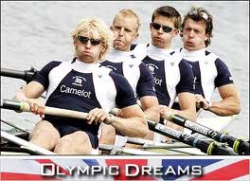
Pasos para formar un EAR
.

Slide 6
1. Tener una Visión
Debe trascender lo tangible.
Debe manifestar un legado.
Esta tiene que responder lo siguiente:
¿Qué necesidad pretendo satisfacer?
¿A quién beneficio con ello?
¿Para qué propósito?

Slide 7
Ejemplo De la Visión que Trasciende
NOVACARE
“Somos una compañía del cuidado de la salud. Estamos comprometidos a marcar una diferencia mejorando el futuro de todos los pacientes. Trabajamos juntos para mejorar la calidad de vida de los mismos, recobrando la pérdida de sus habilidades y enseñando nuevas. Reconstruimos esperanza, confianza, auto estima y el deseo de continuar viviendo.”

Slide 8
Personas con Visión
“Si no limpiamos con un esfuerzo de calidad, no podemos mantener a los doctores y a las enfermeras en el negocio, no podemos contener pacientes. Este lugar estaría cerrado si no hubiera pacientes.”
Comentario de una empleada de limpieza de un hospital con un record de quince años de labores.

Slide 9
2. Seleccionar a su Equipo
Busque Talento y Actitud sobre el conocimiento.
Busque personas que compartan sus mismos principios y valores.
Busque un conjunto de personas que se complementen.

Slide 10
Consejo Sabio
“Además escoge tú de entre todo el pueblo varones de virtud, temerosos de Dios, varones de verdad, que aborrezcan la avaricia; y ponlos sobre el pueblo por jefes de millares, de centenas, de cincuenta y de diez.”
Exodo 18:21

Slide 11
3. Prepare a su Equipo
Un buen programa de inducción.
Capacítelos y entrénelos.
Transmita la Visión.
Describa el objetivo del puesto y sus funciones.
Provea de las herramientas y delegue.
Motívelos de forma permanente.
Maneje las expectativas. (qué espera de ellos y qué deben ellos esperar de usted)
Exija rendimiento de cuentas.

Slide 12
Consejo Sabio
“Y enseña a ellos las ordenanzas y las leyes, y muéstrales el camino por donde deben andar, y lo que han de hacer.”
Exodo 18:20

Slide 13
Liderazgo Situacional*
Alta
S3
Instruir
Escuchar
Facilitar
S2
Persuadir
Explicar decisiones y
Aclarar dudas
Conducta
de
Relación
S4
Delegar
Puede tomar
decisiones
S1
Dirigir
De instrucciones y
Supervise.
Baja
(+)
(-)
*Creado por Paul Hersey & Ken Blanchard
Conducta de Tarea

Slide 14
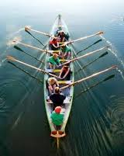
4. Establezca las Metas en Conjunto
.
Logre compromiso.
Explique cómo se pueden alcanzar.
Ofrezca su apoyo en el proceso.
Ayúdeles a alcanzar sus intereses personales.

Slide 15
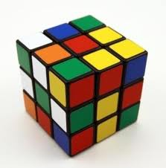
5. Solucione los Problemas
.
No postergue la toma de decisiones. (evite la parálisis por análisis)
Evite la dualidad de mando.
Priorice los problemas.
Busque consejo en decisiones difíciles.
Transmita el sentido de urgencia.

Slide 16
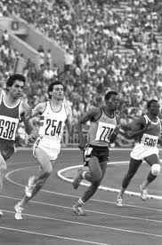
La importancia de la “urgencia”
.
“Por la flojera se cae la techumbre, y por la flojera de las manos se llueve la casa.”
Eclesiastés 10:18
“No te jactes del día de mañana, porque no sabes que dará de sí el día.”
Proverbios 27:1

Slide 17
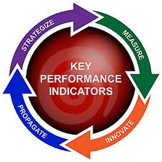
6. Mida los Resultados
.
Establezca estándares del desempeño (KPI)
Evalúe de forma periódica y programada.

Slide 18
7. Premie los Logros
Individuales y de Grupo
Programe una reunión mensual con todo el equipo de trabajo.
Recompense la labor. Sea generoso.
Elogie los avances aunque sean pequeños.
Permita equivocarse.
.

Slide 19
Un Consejo de Proverbios
“El hombre será saciado de bien del fruto de su boca. Y le será pagado según la obra de sus manos.”
Proverbios 12:14

Slide 20
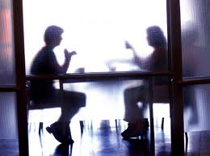
8. Aplique el Reglamento
Hágalo en privado. (nunca en público)
Explique la razón de la amonestación.
Nunca se enfoque en la persona, sino en la conducta.
Explique las consecuencias.
Refuerce la autoestima.
Logre compromiso de cambio.

Slide 21
9. Sea un Líder no un Jefe.
Un Jefe
Un Líder
Da órdenes
Los critica.
Depende de su autoridad
Motiva con la amenaza
Inspira miedo
El Jefe dice: “YO”
Está interesado en si mismo
Se ocupa de la culpa
Se excusa en su equipo
Los instruye
Los adiestra
Depende de su liderazgo
Motiva con el ejemplo
Inspira entusiasmo.
El líder dice: “Nosotros”
Está interesado en el equipo
Se ocupa de la falla.
Defiende a su equipo.

Slide 22
Para Recordar
La verdadera medida del liderazgo es la influencia. Nada más, nada menos.”
John Maxwell.
“Un buen líder nunca se pone por encima de sus seguidores excepto para cargar con las responsabilidades”
Jules Ormont

Slide 23
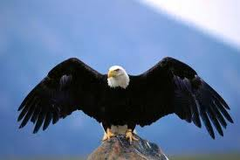
Principios Bíblicos para el Alto Desempeño
.

Slide 24
Reconocer que Somos parte de la Visión de Dios
“Porque yo sé los pensamientos que tengo acerca de vosotros, dice Jehová, pensamientos de paz y no de mal, para daros el fin que esperáis.”
Jeremías 29:11

Slide 25
Reconocer que la Visión tiene un Propósito
“Así alumbre vuestra luz delante de los hombres, para que vean vuestra buenas obras, y glorifiquen a vuestro Padre que está en los cielos.”
Mateo 5:16

Slide 26
Reconocer la verdadera motivación
“Y todo lo que hagáis hacedlo de corazón, como para el Señor y no para los hombres; sabiendo que del Señor recibiréis la recompensa porque a Cristo el Señor servís.”
Colosenses 3:23-24

Slide 27
No contaminarse con la visión humana.
“Así ha dicho Jehová de los ejércitos: No escuchéis las palabras de los profetas que os profetizan; os alimentan con vanas esperanzas; hablan visión de su propio corazón, no de la boca de Jehová.”
Jeremías 23:16

Slide 28
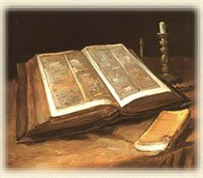
Reconocer que la Palabra nos capacita
“Toda la Escritura es inspirada por Dios, y útil para enseñar, para redarguir, para corregir, para instruir en justicia, a fin de que le hombre de Dios sea perfecto, enteramente preparado para toda buena obra.”
2 Timoteo 3:16-17

Slide 29
Reconocer nuestra dependencia
“Permaneced en mí, y yo en vosotros. Como el pámpano no puede llevar fruto por sí mismo, si no permanece en la vid, así tampoco vosotros, si no permanecéis en mí.”
Juan 15:4
.

Slide 30
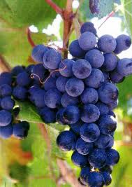
…la dependencia de la Vid
“Yo soy la vid vosotros los pámpanos; el que permanece en mí y yo en él, éste lleva mucho fruto; porque separados de mí nada podéis hacer.”
Juan 15:5
.

Slide 31
El Resultado
“Bienaventurado todo aquel que teme a Jehová, que anda en sus caminos. Cuando comieres el trabajo de tus manos, bienaventurado serás y te irá bien. Tu mujer será como vid que lleva fruto a los lados de tu casa; tus hijos como plantas de olivo alrededor de tu mesa. He aquí asé será bendecido el hombre que teme a Jehová.”
Salmo 128:1-4

